Slide 1

构建通信系统
如何实现短距离通信？
提供一种短距离、低成本的无线传输应用技术
移动设备间的小范围连接，因而本质上说它是一种代替线缆

Slide 2
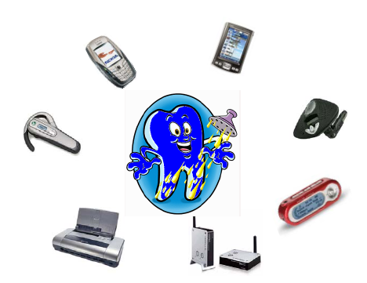
无线个域网
无线个域网络（Wireless Personal Area Network）
是为了实现活动半径小、业务类型丰富、面向特定群体、无缝连接而提出的无线网络技术。

Slide 3
无线个域网标准
IEEE WPAN规范标准主要集中在802.15系列
802.15.1：是蓝牙底层协议的正式标准化版本，大多数标准制定仍由SIG完成
802.15.1基于Bluetooth1.1
802.15.1a对应Bluetooth1.2
802.15.2：解决WPAN与WLAN共存问题
802.15.3：WiMedia，802.15.3a物理层使用UWB的多频段OFDM，480Mb/s
802.15.4：Zigbee，是低功耗、低复杂性、低速率的WPAN标准

Slide 4
WPAN标准对比
 | 蓝牙 | UWB | Zigbee | RFID
发起时间 | 1998年初 | 2002年2月准许民用 | 2002年下半年 | 1970年代末开始民用
标准程度 | IEEE803.15.1 | IEEE803.15.3a | IEEE803.15.4 | 未统一
通信距离 | 1-10m | <10m | 10-75m | 10cm-10m
传输速率 | 1Mb/s | 几十~几百Mb/s | 20-250Kb/s | 几K~几Mb/s
通信方式 | 载波调制 | 基带传输 | 载波调制 | 载波调制
使用频段 | 2.4GHz | 3.1~10.6GHz | 2.4GHz, 915M/868MHz | 50-500KHz, 56MHz, 0.9-2.5GHz
典型应用 | 语音和数据传输，无线联网 | 数字家庭网络，超宽带视频传输 | 无线传感器网络，工业检测 | 门禁系统，物流管理，高速公路收费

Slide 5
IEEE 802.15系列

Slide 6
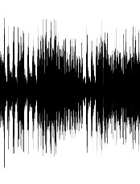




个域网
声波
红外
蓝牙
RFID
NFC

Slide 7
声波
频率
低于20Hz的声波为次声波
20Hz~20kHz的声波称为可听波
20kHz~1GHz的声波称为超声波
大于1GHz的声波称为特超声或微波超声
200赫兹以下的低频音
200-6000赫兹的中频音
6000赫兹以上的高频音
频率的高低（音调高低）
频率高的音调就高
女高音的可达1200赫兹
Notes:
中频段是听觉最灵敏的频段

Slide 8
声波通信
原理
用单频率声音信号对数据进行编码
播放这些单频率声音
接收方在收到声音后，识别出频率
根据频率解码出数据
1
2
3
4

Slide 9


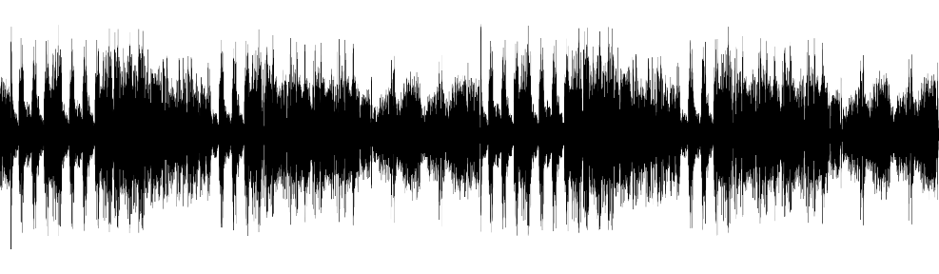
框架
软件
编码
解码
载体：声波
硬件
发送：扬声器
接收：录音设备
1500HZ的正弦波对应数字 1
1600HZ的正弦波对应数字 2
1700HZ的正弦波对应数字 3
码本
数字串1132就对应4段正弦波，规定每段正弦波持续100ms
Notes:
数字信号-模拟信号-转换

Slide 10
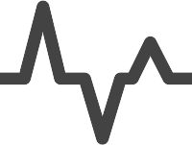
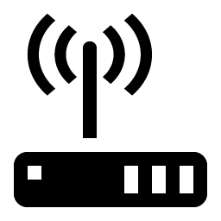
声波支付
作为握手和对接使用
客户
2563账户扣款57元
1
我的账户是2563
2
3

Slide 11
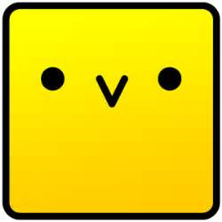




应用
古代战争中战鼓就是一种声波传输
敲击方式代表着进攻、退兵等等战法方式就是其音频协议
叫叫传图
声波支付
声波雷达
数据传输
声波分享
Notes:
声波传输更像刷卡一样方便简单。用声波支付，声波会员卡，声波券票，声音名片，声波签到，声波排队，做wifi和密码共享或者设定，做文件/图片、你App里面的任何项目分享，用声波关注微博、微信等等。而不需要像二维码一样还要打开摄像头、对准去拍那样比较麻烦。
小米快传

Slide 12


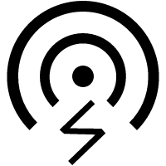
问题
数据编码为声波信号进行传输来实现近距离的点对点通信
一对多？
安全？
干扰？

Slide 13
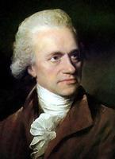
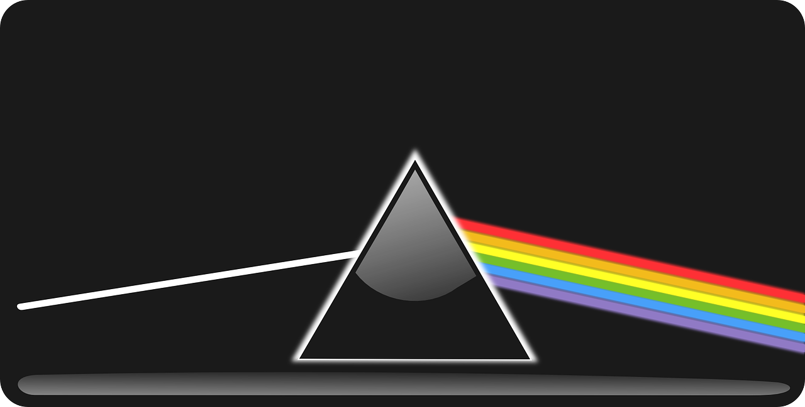
红外线
赫歇尔
1738年11月15日—1822年
英国天文学家，古典作曲家，音乐家
恒星天文学的创始人，被誉为恒星天文学之父
Infrared Radiation
William Hersche
Notes:
在1800年他发现了太阳红外辐射。他当时用温度计测量太阳光谱的各个部分，结果发现，在将温度计放在光谱红端外测温时，温度上升得最高，而那儿却完全没有颜色。于是他得出结论：太阳光中包含着处于红光以外的不可见光线。现在人们称为红外辐射。
赫歇尔利用全部业余时间制作望远镜，成为制造望远镜的一代宗师，他一生磨制的反射镜面达四百多块，还造成一架口径1.22米，镜筒长达12米的大型金属反射望远镜。赫歇耳对于天文望远镜的贡献更是无与伦比的，也是制造望远镜最多的天文学家。赫歇尔最重大的贡献，莫过于对银河系结构的研究，他是第一个确定了银河系形状大小和星数的人。
1781年，赫歇尔发现了太阳系中的第七颗行星——天王星，还发现了土星的两颗卫星和天王星的两颗卫星。

Slide 14

基本原理
01
载波：38kHz
信号送给红外发射电路
02
调制转变为红外光信号
03
信号在空中传输
04
波长：0.76-400微米
接收电路解调还原数据编码
Notes:
利用红外线进行点对点通信的技术

Slide 15
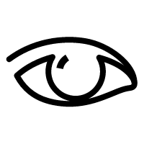
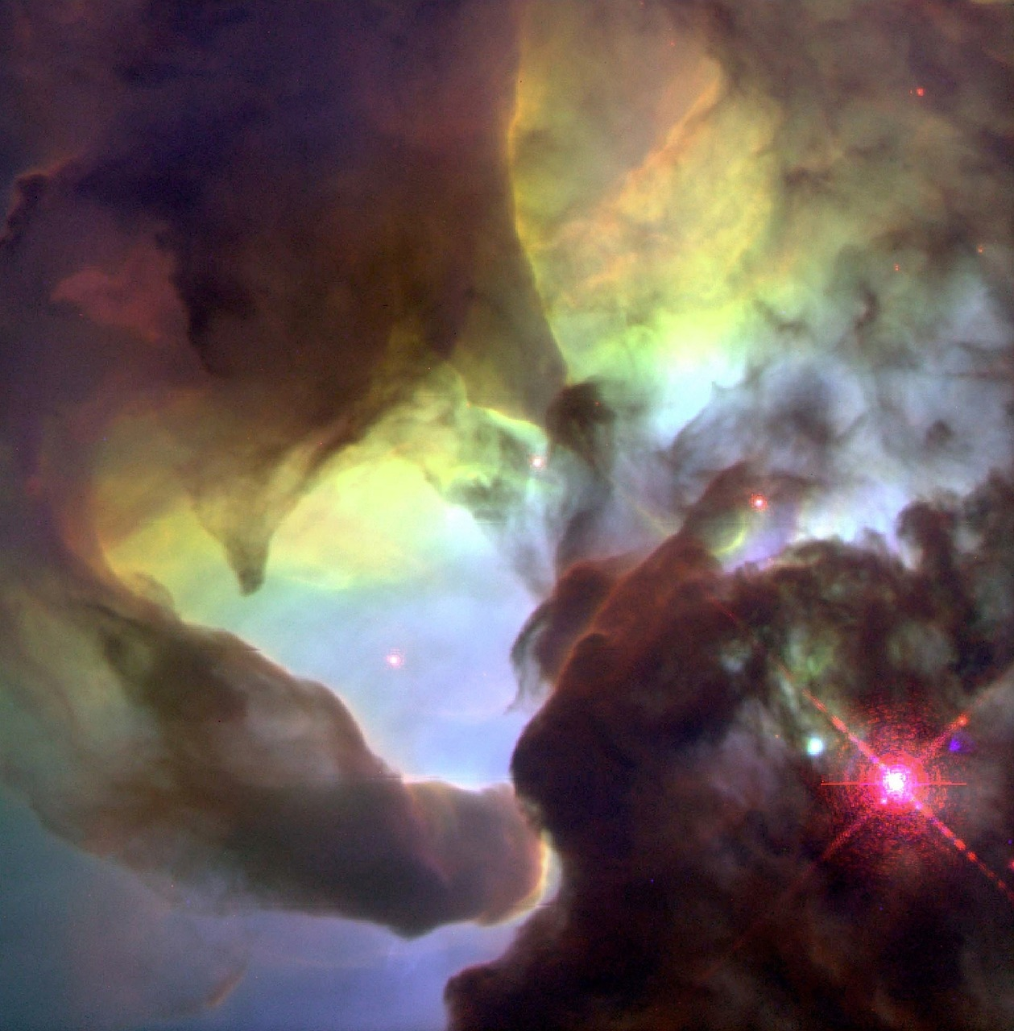

技术特点
视距传输
功率低
体积小
在电磁光谱里仅次可见光，不受无线电管理部门的限制
Notes:
红外线较短的波长，决定了它极易受到阻挡。传输过程中存在障碍或者发送方和接收方没有相互对准，那么它的传输会受到很大的影响.

Slide 16
应用
IrDA Infrared Data Association
家庭
办公室
红外无线局域网（Infrared Wireless LAN)是一种采用波长小于lum的红外线作为传输 媒介的无线局域网
数据传输速率快、安全性较高、设备价格相对便宜
其传输距离和覆盖范围很小，覆盖范围限制在室内
Notes:
采用点到点的连接
9.6kbit/s～4Mbit/s

Slide 17
Bluetooth
问题：短距离、低成本的无线传输（10m之内）
蓝牙是无线技术规范
短程：最大传输距离10米
性能中等：721Kbps(最初)
动态配置：自主联网/漫游
低功耗：<2.5mW
支持语音和数据传输

Slide 18
蓝牙的历史
1994年，Ericsson发起multi-communicator link的研究；
1998年，成立特别兴趣小组（SIG），并更名为bluetooth
成员：Ericsson、IBM、Intel、Nokia、Toshiba
目标：将计算、通信设备以及附加设备通过短程、低耗、低成本的无线电波连接起来
发展：随着Lucent、3Com、Microsoft、Motorola加入SIG，现在SIG成员超过2500个
1999年，Bluetooth 1.0发布
2002年，IEEE采纳了bluetooth的物理层和数据链路层，发布了IEEE802.15.1

Slide 19
为什么叫Bluetooth
Ericsson借用了Harald Gormsen的昵称blatand->”Bluetooth”
丹麦的国王（A.D. 940~985）
统一了丹麦和挪威
寓意统一不同制造商的不同设备
2000年5月发布了蓝牙应用新图标

Slide 20
蓝牙
爱立信公司于1994年创制
蓝牙技术联盟
1994
1998
2010
2016
蓝牙5.0
IEEE 802.15.1
蓝牙4.0+BLE
传统蓝牙技术、高速蓝牙和低功耗蓝牙
Notes:
最初作为RS232数据线的替代方案。
蓝牙这个名字来自十世纪的一名丹麦国王（Harald Blåtand），英文名为哈拉尔·蓝牙（Harold Bluetooth）。据说，蓝牙王统一了四分五裂的交战派，亦即现在的挪威、瑞典和丹麦。同样地，蓝牙技术的诞生成为一种开放式标准，让离散的产品和行业可以建立联系和协同工作。
蓝牙由蓝牙技术联盟（Bluetooth Special Interest Group，简称SIG）管理。
BLE：蓝牙低能耗（BLE）技术是蓝牙V4.0版本开始有的一个特性，是低成本、短距离、可互操作的鲁棒性无线技术，工作在免许可的2.4GHz ISM射频频段。
蓝牙4.0的有效传输距离也有所提升。3.0版本的蓝牙的有效传输距离为10米，而蓝牙4.0的有效传输距离可达到100米。

Slide 21
Bluetooth的应用
蓝牙好在哪里？
没有线缆连接
个域网（PAN）
使得一组个人设备协同工作
位置感知服务
仅在有限范围内并且需要时访问额外资源
充当进入Internet的桥梁
构建居家网络
运动中组网

Slide 22
连接计算机以及其他外部设备

Slide 23
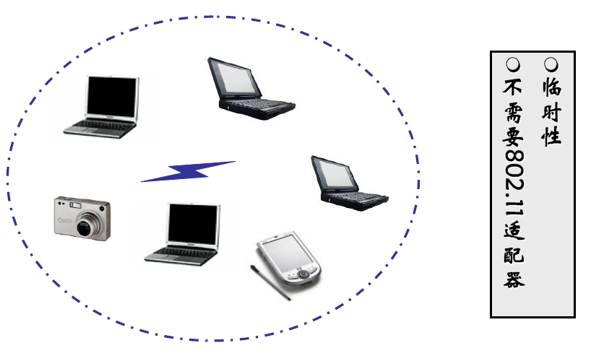
支持自组织网络

Slide 24
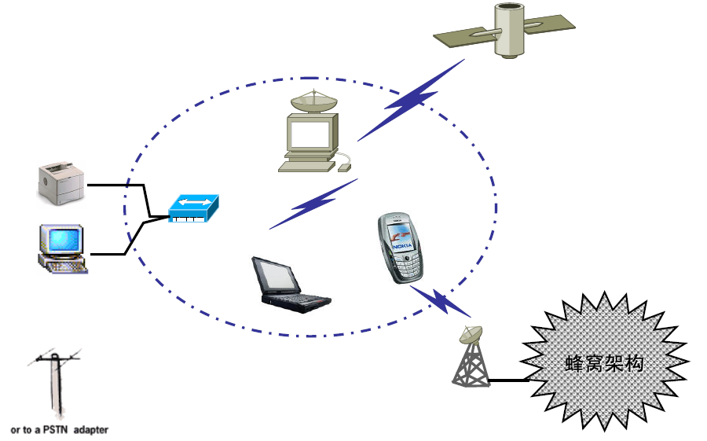
充当访问Internet的接入点

Slide 25
构建家庭网络

Slide 26
运动中的连接

Slide 27
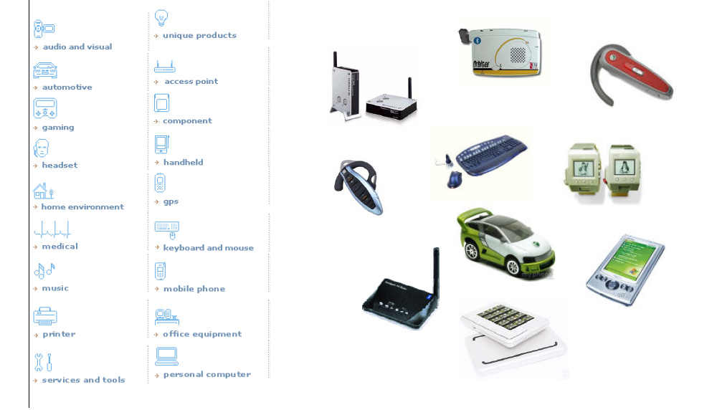
蓝牙应用实例

Slide 28
蓝牙系统

Slide 29
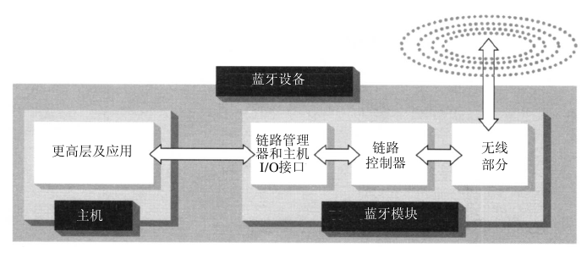
蓝牙模块

Slide 30
结构
蓝牙主机Bluetooth Host
应用程序 Application
经典蓝牙设备
低功耗设备：
单模设备
只支持低功耗蓝牙
双模设备
支持经典蓝牙
又支持低功耗蓝牙
高层协议 High Layer
主机控制接口 HCI
蓝牙模块Bluetooth Module
主机控制器
Host Controller
蓝牙音频
audio
链路管理
LinkManager
基带与链路控制
Baseband & Link Controller
射频 Radio
Notes:
基带或链路控制单元(LinkController)：进行射频信号与数字或语音信号的相互转化，实现基带协议和其它的底层连接规程。
低功耗设备分为两类：单模设备、双模设备。双模设备支持经典蓝牙又支持低功耗蓝牙，单模设备只支持低功耗蓝牙。第三种类型，只支持经典蓝牙。单模设备只能与单模设备或者双模设备不能与经典蓝牙通信，单模设备不支持头戴式耳机、立体声音乐和较高的文件传输速率，无法再大部分领域使用。

Slide 31



技术
频段
2.4GHz的工科医（ISM）频段
载频
(2402+k)MHz（k=0,1,2,…,78）
收发
采用TDD时分双工方式
速率
1Mb/s（V2.0以上版本）
Notes:
大多数国家免费、无授权的2.4-2.485GHz ISM(工业、科学、医学)之间
720kbit/s～1Mbit/s，载频间隔1MHz
工作距离：蓝牙设备分为三个功率等级，分别是：100mW（20dBm）、2.5mW（4dBm）和1mW（0dBm），相应的有效工作范围为：100米、10米和1米。

Slide 32


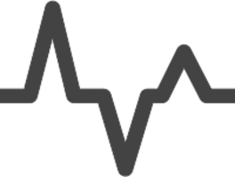


问题
同频干扰
无用信号载频
有用信号载频相同
鱼雷
防止信号干扰
确保鱼雷不偏离目标
Notes:
ISM频带是对所有无线电系统都开放的频带，因此使用其中的某个频段都会遇到不可预测的干扰源。例如某些家电、无绳电话、汽车开门器、微波炉等等，都可能是干扰。
对接收同频有用信号的接收机造成的干扰。
二战期间，参战各方都想提高鱼雷命中率。他们通常会考虑用无线信号引导鱼雷。但敌方也可以通过干扰无线电信号，让鱼雷偏离攻击目标。早期的通信是同时在一个单独的频道上传输，敌方探察到引导频道，就可以有效地干扰信号。

Slide 33
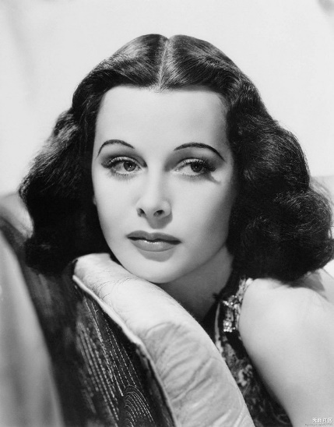
海蒂·拉玛
All creative people want to do the unexpected.
电影往往限于某一地区和时代，而技术是永恒的。
Hedy Lamarr
Notes:
海蒂1914年9月9日生于维也纳一个犹太银行家家庭。少女时代的她很快迷上了表演，放弃了选修的通信专业而到柏林学习表演。凭着无与伦比的外表和表演欲，16岁的海蒂就迎来了她的第一部电影《街上的钱》。
”奥地利的军火大亨曼德尔(Fritz Mandl) 迎娶了海蒂。曼德尔也是一名犹太人，但他支持纳粹，甚至成为纳粹主要军备的奥地利军队供应商。他很重视无线电信号遥控鱼雷和无线通信干扰技术。虽然无线通信技术在当时属于国家最高级别军事机密，但曼德尔与武器专家谈论相关技术时，他允许海蒂旁听甚至记录。他没想到通信专业出身的海蒂在数月后基本掌握了这项技术。不过，曼德尔不愿妻子在外抛头露面。她曾提过想继续拍电影，被曼德尔粗暴地拒绝了，“我连游泳和上街的自由都没有。”这让海蒂小姐对曼德尔彻底死心了
1937年的一天，海蒂小姐陪同曼德尔出席晚宴，中途她以身体不适为由退席，用迷药迷昏随从侍女，跳出盥洗室的窗户，乘当天的火车连夜逃到了法国巴黎。不久后，她在米高梅公司的梅耶(LouisB.Mayer)的引荐下打入好莱坞。海蒂先后参演了25部戏。不过，她的作品让人记住的，除了美貌，毫无经典作品。海蒂决定投身科学界，她想证明，她除了脸蛋，还有其他更多的东西。

Slide 34
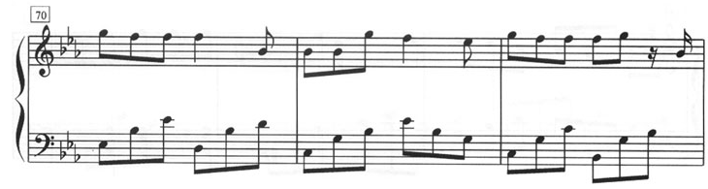
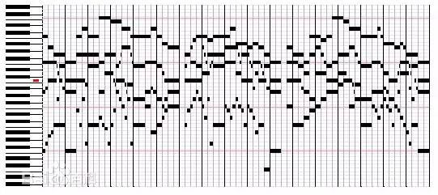
跳频技术
明星海蒂·拉玛
音乐家乔治·安太尔
钢琴键盘上每个音符的频率不相同
高速跳频（FH，Frequency Hopping）
Notes:
二战期间，参战各方都想提高鱼雷命中率。他们通常会用无线信号引导鱼雷。但敌方也可以通过干扰无线电信号，让鱼雷偏离攻击目标。早期的通信是同时在一个单独的频道上传输，敌方探察到引导频道，就可以有效地干扰信号。
海蒂认为自己能解决单独无线信号频道的技术瓶颈。她设想在鱼雷发射和接收两端，同时用数个窄频信道传播信息，这些信号按一个随机的信道序列发射出去，接收端则按相同的顺序将离散的信号组合起来。这样一来，对于不知信道序列的接收方来说，接收到信号就是噪声。与此同时，由于接收端只需要对数个特殊频段的特定序列信号敏感，对一般的噪声免疫力很好。而敌方又不可能实现全频段的干扰。但怎么才能做到这一点呢？
这时，她结识了富有传奇色彩的音乐家安泰尔(George Anteil)。安泰尔是当时先锋派作曲界的顶尖人物之一，创作并演奏了《飞机奏鸣曲》、《爵士奏鸣曲》、《机器之死》等曲目，名噪一时。1933年安泰尔开始为好莱坞进行电影音乐创作，并开始对人体内分泌的研究。
起初，海蒂只是把安泰尔看作腺体专家，向他请教怎样才能把她的胸部变得更大。后来，两人的话题从腺体转到武器。安泰尔则提出，可以借鉴自动钢琴的做法来实现“跳频”的想法。自动钢琴很像老式计算机，通过读入编好码的打孔纸带来演奏。1940年12月，两人将一份说明送交至国家发明家委员会。1942年8月，这项发明被授予美国专利。
专利说明描述了一种引导鱼雷的通信方法：在一段固定时间内，在载波频率之间发射方和接收方用一种同步的通信方式。被发射方(飞机)和接收方(鱼雷)所采用载波频率同步的编号，是由一种类似自动钢琴音乐筒的装置控制，该装置有一个独特的由88个可能的阶梯组成的序列。通过在每个频率上仅发送整个信息的一小部分，鱼雷能受到操纵。干扰通信的企图通常一次只能是一条信道失去作用，而在其他信道上的信息足以保证鱼雷做出必要的方向矫正，以击中目标。
电影有限技术永恒
当时，没有多少人认为可以将音乐装置放进鱼雷。对此安泰尔自嘲道：“我们所犯的错误就是在解释这项技术时为了听众能更好地理解，引用了自动钢琴的原理。”不久，海蒂和安泰尔又回归了各自的艺术圈。而跳频技术则沉入了故纸堆。
二战中，美国人从未将跳频技术用于进攻纳粹军舰。人们所能知道的对它最早实现是在20世纪50年代中期。它涉及在飞机和被称作声纳浮标设备之间的双向通信。当时，美国海军给霍夫曼无线电公司一份专利，让它生产声纳浮标以及伴随飞机的无线电。不过，发明者的名字被从文件中抹去，给出的信息处于极度保密状态。霍夫曼公司的技术人员完全不知道，这项专利是一个女演员和一个音乐家搞出来的。
最终，霍夫曼无线电公司完成了这一跳频机械设备。在此基础上，军方研发了许多产品，其中包括一架在越南战争中使用的遥控无人驾驶飞机。古巴导弹危机期间，“跳频”以隐蔽通信的形式在军舰之间构成了海军封锁。
冷战结束后，美军解除了对“跳频”技术的管制，允许其商业化。与此同时，电子晶体管的发展使“跳频”技术的实现越发简单。频率同步方法从机械到电子的转化，促进了它的普遍实现。电子通讯和无线技术得到了长足发展，手机、卫星通讯、无线网络等技术引领了信息时代。在“跳频”技术基础上，1985年美国的一家名不见经传的小公司在圣迭戈成立，悄悄地研发出CDMA无线数字通信系统。这家公司就是高通。高通现在已成为全球500强的大公司，而它的理论来源的发明者海蒂却差点给人遗忘。
2000年，海蒂去世。3年后，波音公司进行了一系列的宣传广告纪念这位科技女性，其中毫不涉及她的演艺事业。2005年，德语国家举行了第一届发明者节，以纪念海蒂小姐的92岁诞辰。所有的这一切，仿佛在印证她的另一句妙语：“电影往往限于某一地区和时代，而技术是永恒的”。

Slide 35


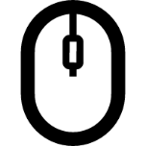

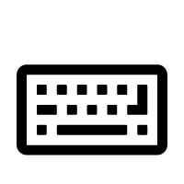
工作方式
链路层
建立信道
广播
告诉别人自己的存在
扫描
收到广播，发起连接请求
主从设备
微微网
… …
建立
用数据通道通信
Notes:
跳频速率为1600跳/秒，在建链时（包括寻呼和查询）提高为3200跳/秒。蓝牙通过快跳频和短分组技术减少同频干扰，保证传输的可靠性。
蓝牙设备通过寻呼来呼叫其它的设备加入其所在的微微网,寻呼设备每隔312.5微秒选择一个新的频率来发送寻呼,在寻呼扫描时,被寻呼设备每隔1.28s选择一个新的监听频率。
手机去连接智能设备，那手机就是central，智能设备就是peripheral。peripheral会发出广播,central扫描到广播后，可以对设备进行连接，发出connect请求，peripheral接收到请求后，同意连接后，central和peripheral就建立了连接。
广播设备是从机，扫描设备是主机。连接7个设备

Slide 36


Radio Frequency Identification(RFID)
RF
辐射到空间的电磁频率
300KHz～300GHz之间
ID
电子标签
非接触式的自动识别技术
Notes:
20 世纪 60 年代开始商用，图书馆，门禁系统，食品安全溯源等。
1948年哈里斯托克曼发表的“利用反射功率的通信”奠定了射频识别技术的理论基础。被动式标签没有内部供电电源。其内部集成电路通过接收到的电磁波进行驱动，这些电磁波是由RFID读写器发出的。当标签接收到足够强度的讯号时，可以向读写器发出数据。这些数据不仅包括ID号（全球唯一标示ID），还可以包括预先存在于标签内EEPROM中的数据。
RFID 技术早起源于英国，应用于第二次世界大战中辨别敌我飞机身份，20 世纪 60 年代开始商用。RFID 技术是一种自动识别技术，美国国防部规定 2005 年 1 月 1 日以后，所有军需物资都要使用 RFID 标签；美国食品与药品管理局（FDA）建议制药商从 2006 年起利用 RFID 跟踪常造假的药品。Walmart，Metro 零售业应用 RFID 技术等一系列行动更是推动了 RFID 在全世界的应用热潮。2000 年时，每个 RFID 标签的价格是 1 美元。许多研究者认为 RFID 标签非常昂贵，只有降低成本才能大规模应用。2005 年时，每个 RFID 标签的价格是 12 美分 左右，现在超高频 RFID 的价格是 10 美分左右。RFID 要大规模应用，一方面是要降低 RFID 标签价格，另一方面要看应用 RFID 之后能否带来增值服务。欧盟统计办公室的统计数据表明，2010 年，欧盟有 3%的公司应用 RFID 技术，应用分布在身份证件和门禁控制、供应链和库存跟踪、汽车收费、防盗、生产控制、资产管理。
1940-1950年：雷达的改进和应用催生了射频识别技术，1948年奠定了射频识别技术的理论基础。
1950-1960年：早期射频识别技术的探索阶段，主要处于实验室实验研究。
1960-1970年：射频识别技术的理论得到了发展，开始了一些应用尝试。
1970-1980年：射频识别技术与产品研发处于一个大发展时期，各种射频识别技术测试得到加速。出现了一些最早的射频识别应用。
1980-1990年：射频识别技术及产品进入商业应用阶段，各种规模应用开始出现。
1990-2000年：射频识别技术标准化问题日趋得到重视，射频识别产品得到广泛采用，射频识别产品逐渐成为人们生活中的一部分。
2000年后：标准化问题日趋为人们所重视，射频识别产品种类更加丰富，有源电子标签、无源电子标签及半无源电子标签均得到发展，电子标签成本不断降低，规模应用行业扩大。

Slide 37
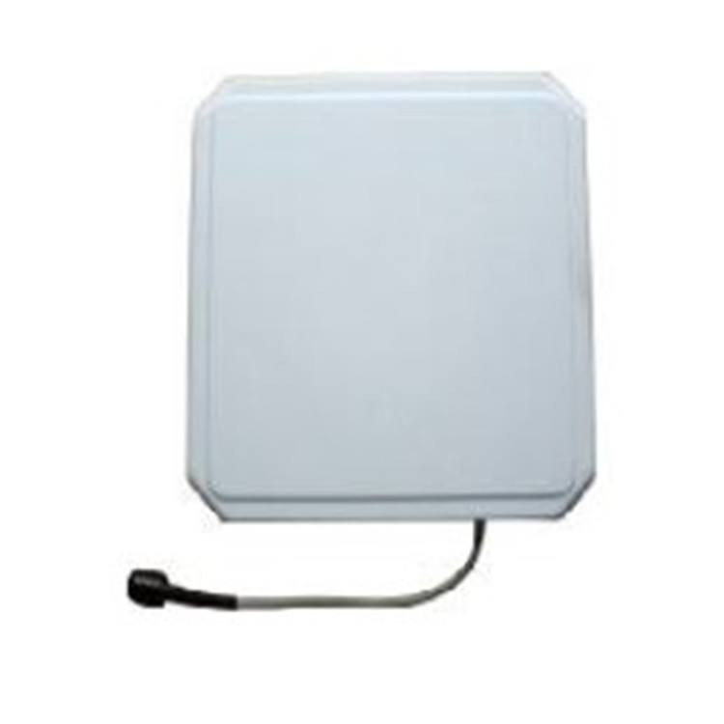

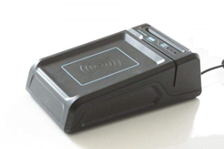
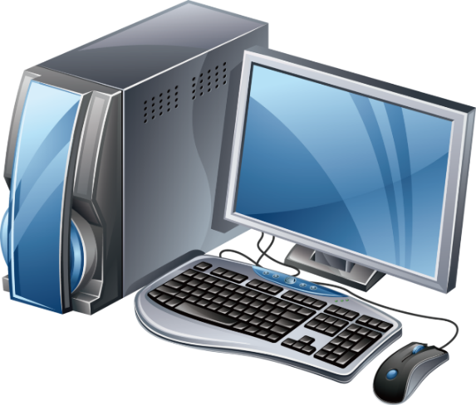
系统结构
解读器
天线
标签
Notes:
RFID类似于条码扫描
无线电的信号是通过调成无线电频率的电磁场，把数据从附着在物品上的标签上传送出去，以自动辨识与追踪该物品。某些标签在识别时从识别器发出的电磁场中就可以得到能量，并不需要电池；也有标签本身拥有电源，并可以主动发出无线电波（调成无线电频率的电磁场）。标签包含了电子存储的信息，数米之内都可以识别。与条形码不同的是，射频标签不需要处在识别器视线之内，也可以嵌入被追踪物体之内。
应答器：由天线，耦合元件及芯片组成，一般来说都是用标签作为应答器，每个标签具有唯一的电子编码，附着在物体上标识目标对象。
阅读器：由天线，耦合元件，芯片组成，读取（有时还可以写入）标签信息的设备，可设计为手持式rfid读写器或固定式读写器。
标签进入磁场后，接收解读器发出的射频信号，凭借感应电流所获得的能量发送出存储在芯片中的产品信息（无源标签或被动标签），或者由标签主动发送某一频率的信号（Active Tag，有源标签或主动标签），解读器读取信息并解码后，送至中央信息系统进行有关数据处理。
电磁感应现象是指闭合电路的一部分导体在磁场中做切割磁感线运动时,导体中产生电流的现象.所产生的电流叫做感应电流.产生电磁感应必不可少的三个条件是：闭合电路、一部分导体和切割磁感线运动。应用：用于发电。

Slide 38




有无电源
被动式
主动式
Passive Tag
Active Tag
体积比较轻薄、短小，并且拥有相当长的使用年限，感应的距离较短
价格较高，因内建有电池，所以体积比Passive tag大，较长的感应距离
Notes:
Passive Tag
感应器本身并无电源，其电源是来自Reader，由Reader发射一特定频率的无线电波能量，使感应器产生能量而将数据回传给Reader。
无源RFID产品发展最早，也是发展最成熟，市场应用最广的产品。比如，公交卡、食堂餐卡、银行卡、宾馆门禁卡、二代身份证等，这个在我们的日常生活中随处可见，属于近距离接触式识别类。其产品的主要工作频率有低频125KHZ、高频13.56MHZ、超高频433MHZ，超高频915MHZ。
有源RFID产品，其远距离自动识别的特性，决定了其巨大的应用空间和市场潜质。在远距离自动识别领域，如智能监狱，智能医院，智能停车场，智能交通，智慧城市，智慧地球及物联网等领域有重大应用。产品主要工作频率有超高频433MHZ，微波2.45GHZ和5.8GHZ。

Slide 39
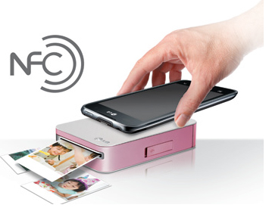
NFC（近场通讯）
Near Field Communication
1
RFID演变而来
短距离的高频无线通信
在20cm距离内
13.56MHz频率范围
天然的安全性
2
3
4
5
Notes:
近场通信技术由非接触式射频识别（RFID）演变而来，由飞利浦半导体（现恩智浦半导体）、诺基亚和索尼共同研制开发，其基础是RFID及互连技术。近场通信是一种短距高频的无线电技术，在13.56MHz频率运行于20厘米距离内。其传输速度有106 Kbit/秒、212 Kbit/秒或者424 Kbit/秒三种。目前近场通信已通过成为ISO/IEC IS 18092国际标准、EMCA-340标准与ETSI TS 102 190标准。NFC采用主动和被动两种读取模式。
NFC技术无需像蓝牙一样，使用前进行配对验证，只要轻轻触碰即可完成。替代大量的IC卡（包括信用卡）场合商场刷卡、公交卡、门禁管制，车票，门票等等。卡片通过非接触读卡器的 RF 域来供电，即便是寄主设备（如手机）没电也可以工作。将两个具备NFC功能的设备链接，能实现数据点对点传输，如下载音乐、交换图片或者同步设备地址薄。因此通过NFC，多个设备如数位相机、PDA、计算机和手机之间都可以交换资料或者服务。

Slide 40
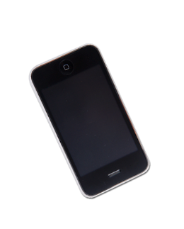

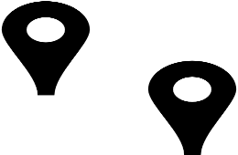
工作模式
卡模式
（Card emulation）
采用RFID技术的IC卡
点对点模式
（P2P mode）
短距离数据交换
读卡器模式
(Reader/writer mode)
作为非接触读卡器使用
Notes:
在单一芯片上结合感应式读卡器、感应式卡片和点对点的功能
短距离内与兼容设备进行识别和数据交换
每一个完整的NFC设备可以用三种模式工作：
卡模拟模式（Card emulation mode）：这个模式其实就是相当于一张采用RFID技术的IC卡。可以替代现在大量的IC卡（包括信用卡）场合商场刷卡、IPASS、门禁管制、车票、门票等等。此种方式下，有一个极大的优点，那就是卡片通过非接触读卡器的RF域来供电，即便是寄主设备（如手机）没电也可以工作。NFC设备若要进行卡片模拟（Card Emulation）相关应用，则必须内置安全组件（Security Element, SE）之NFC芯片。
读卡器模式（Reader/Writer mode）：作为非接触读卡器使用，比如从海报或者展览信息电子标签上读取相关信息。
点对点模式（P2P mode）：这个模式和红外线差不多，可用于数据交换，只是传输距离较短，传输创建速度较快，传输速度也快些，功耗低（蓝牙也类似）。将两个具备NFC功能的设备链接，能实现数据点对点传输，如下载音乐、交换图片或者同步设备地址薄。因此通过NFC，多个设备如数位相机、PDA、计算机和手机之间都可以交换资料或者服务。
在点对点模式当中两部支持NFC的设备可以在近距离时交换和传输数据，作用和蓝牙有些类似。
NFC的读写卡模式则可以读取或是写入电子标签上的相关数据，这点和二维码有些相似，是蓝牙所做不到的功能。

Slide 41

对比
RFID
NFC
双方设备主从关系
双向的识别和连接
通信 方式
低频、高频、超高频
频 段
只是限于13.56MHz
从几米到几十米
距 离
小于10cm
有阅读器和标签组成
工作 模式
整合进一块单芯片
生产、物流、跟踪、资产管理
应 用
门禁、公交、手机支付
Notes:
RFID仅仅是一种通过无线对标签进行识别技术，而NFC是一种无线通信方式，这种通信方式是交互的
RFID所不能实现的，相互认证和动态加密和一次性钥匙(OTP)能够在NFC上实现
由于NFC采取了独特的信号衰减技术，相对于RFID来说NFC具有距离近、带宽高、能耗低等特点。
低频（125KHz到135KHz），高频（13.56MHz）和超高频（860MHz到960MHz之间）
RFID仅仅是一种通过无线对标签进行识别技术，而NFC是一种无线通信方式，这种通信方式是交互的
RFID所不能实现的，相互认证和动态加密和一次性钥匙(OTP)能够在NFC上实现
由于NFC采取了独特的信号衰减技术，相对于RFID来说NFC具有距离近、带宽高、能耗低等特点。
低频（125KHz到135KHz），高频（13.56MHz）和超高频（860MHz到960MHz之间）

Slide 42
NFC vs. Bluetooth
NFC不需要复杂的设置
NFC可以简化蓝牙连接。
NFC无法达到低功率蓝牙（Bluetooth Low Energy）的传输速率
NFC的最大数据传输量424 kbit/s远小于Bluetooth V2.1（2.1 Mbit/s）
NFC兼容于现有的被动RFID（13.56 MHz）
NFC的能量需求更低
NFC一次只一个链接，拥有较高的保密性与安全性
NFC的目标并非是取代蓝牙等其他无线技术，而是在不同的场合、不同的领域起到相互补充的作用。

Slide 43
